Slide 1
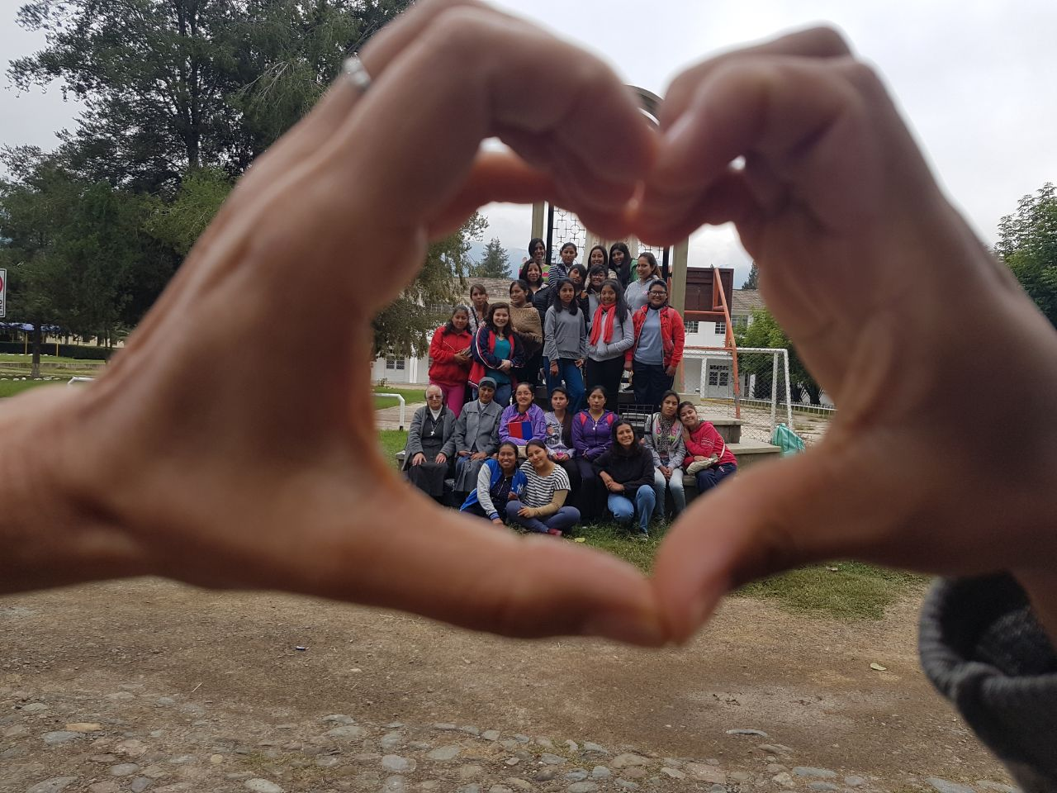
Proyecto
Voluntariado Misionero

Slide 2
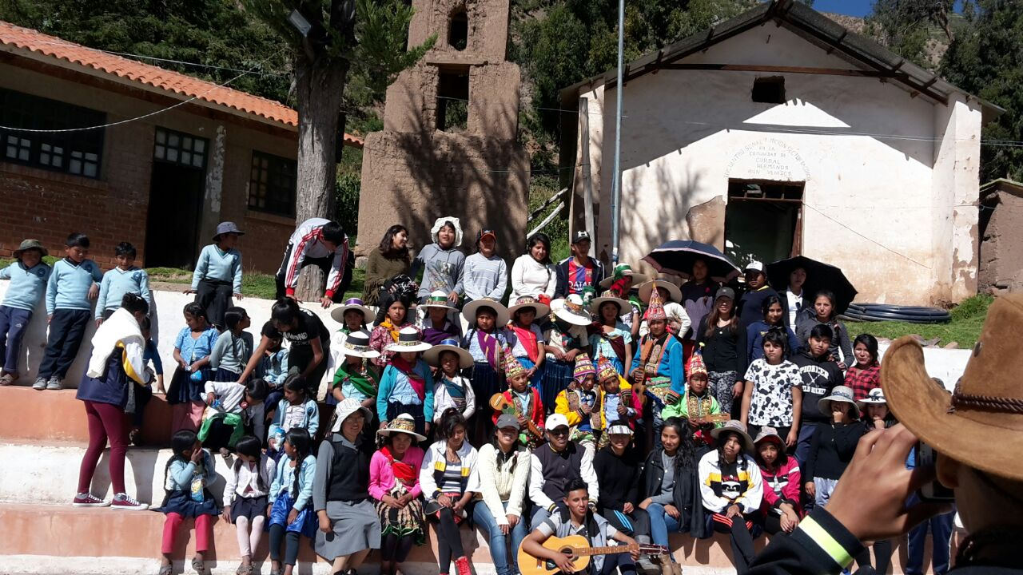
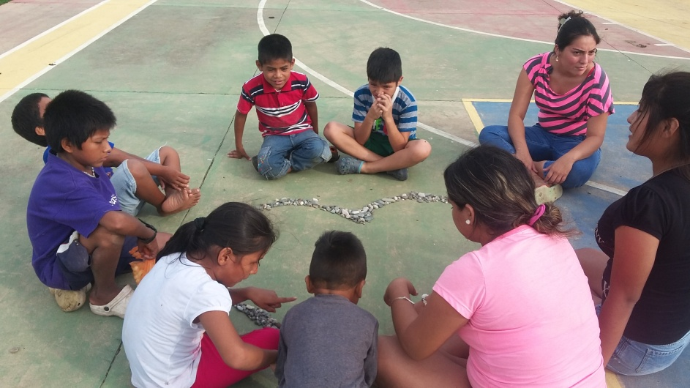
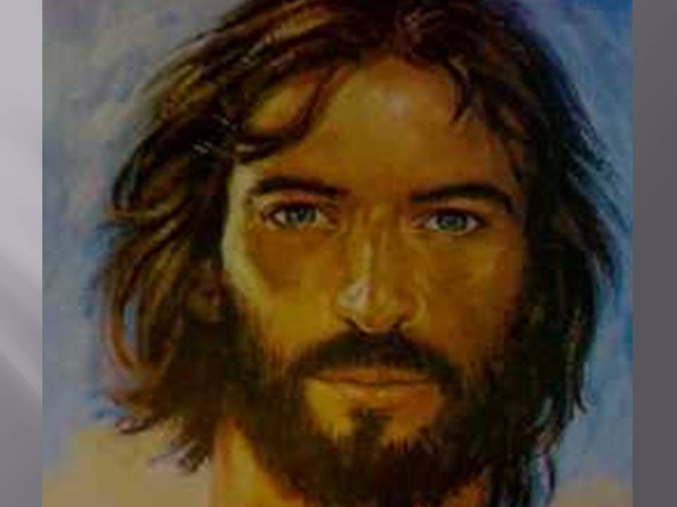
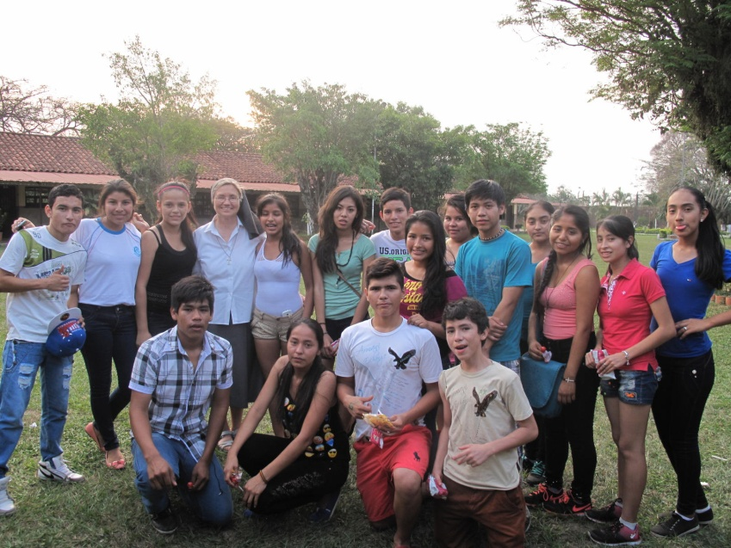
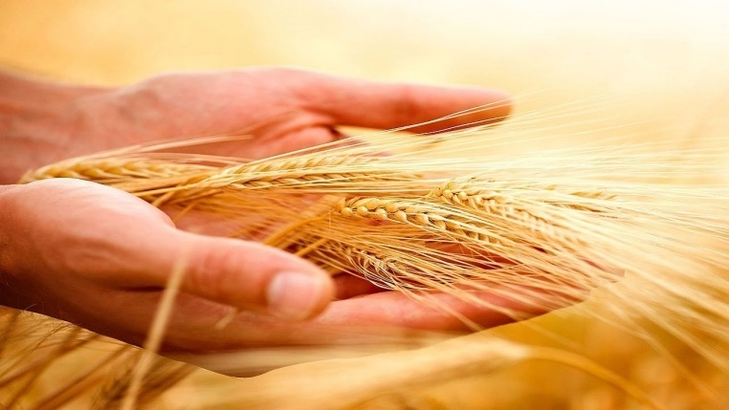

Slide 3
¿Voluntariado Misionero?
Misiones
(Promoción)
ANIMACIÓN MISIONERA
Formación Misionera
(Secundaria)
Infancia Misionera

Slide 4
Objetivo
Ofrecer a las Comunidades de las Hijas de María Auxiliadora y a los jóvenes un espacio y tiempo de maduración humana y cristiana con experiencias de servicio misionero voluntario para fortalecer el compromiso social al estilo salesiano.

Slide 5
Animación Misionera
Proyecto de Dios
Formación
Acompañamiento
Comunidades FMA

Slide 6
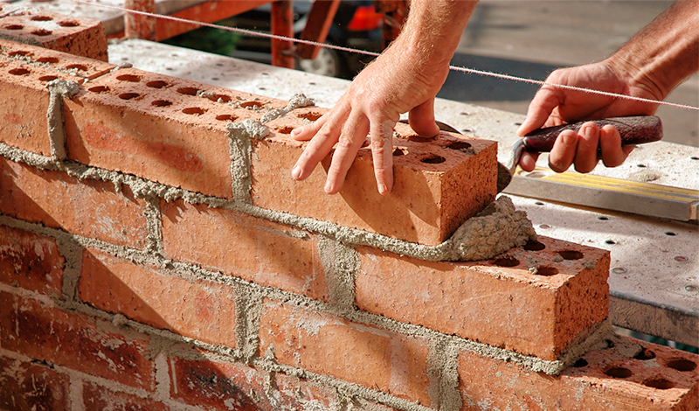
Edad
Duración
Lugar
Perfil
Acompañamiento

Slide 7
Formación
Después
Antes
Durante

Slide 8
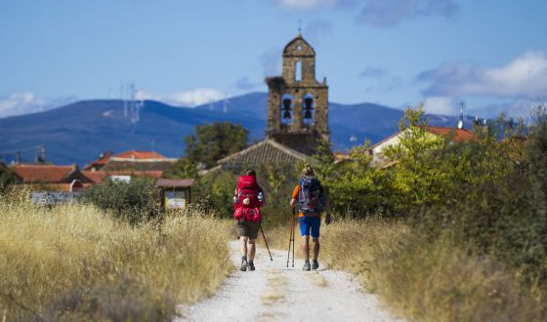
Compromiso…
Comunidad
Joven

Slide 9
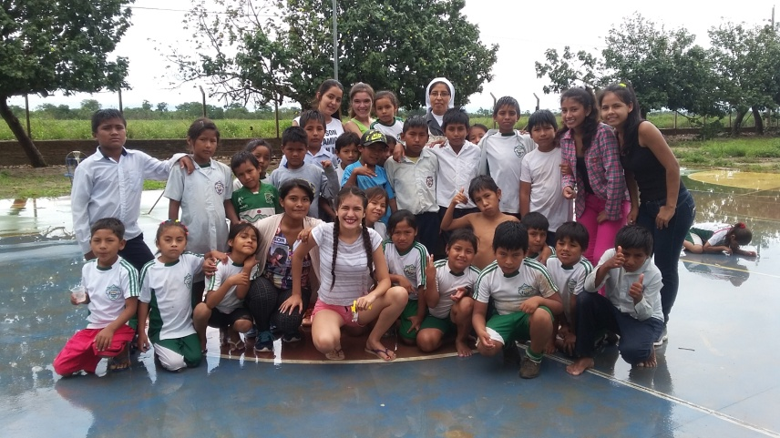
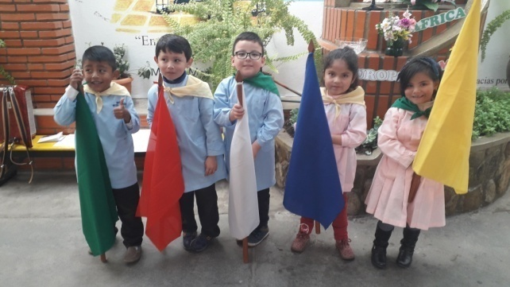
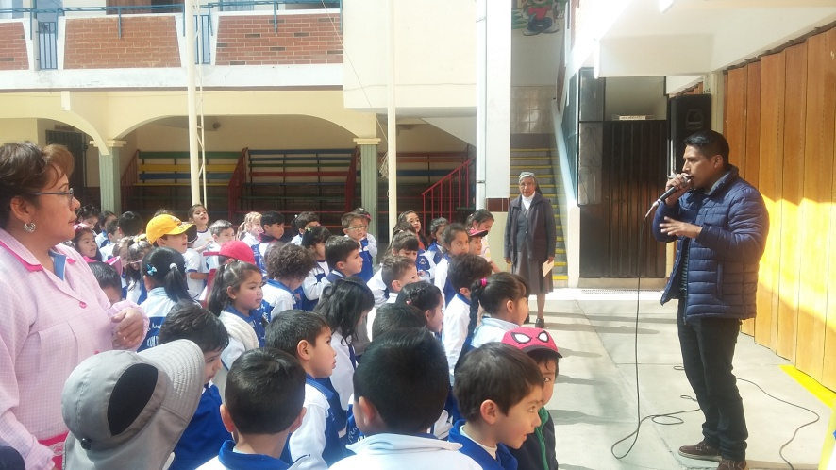
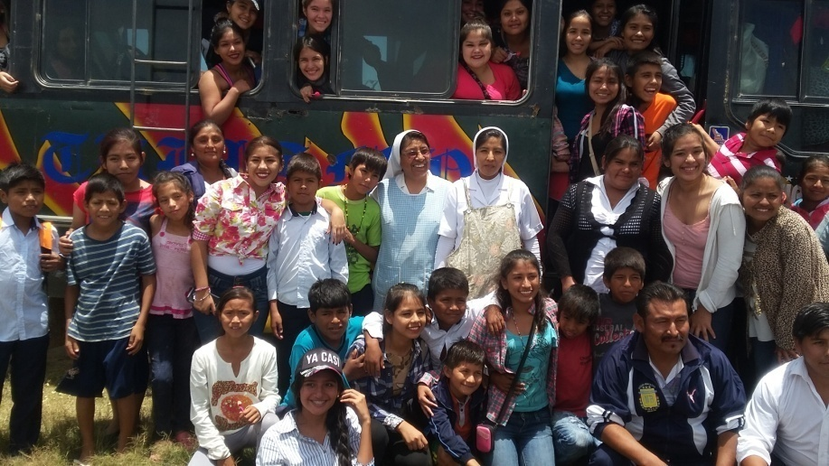
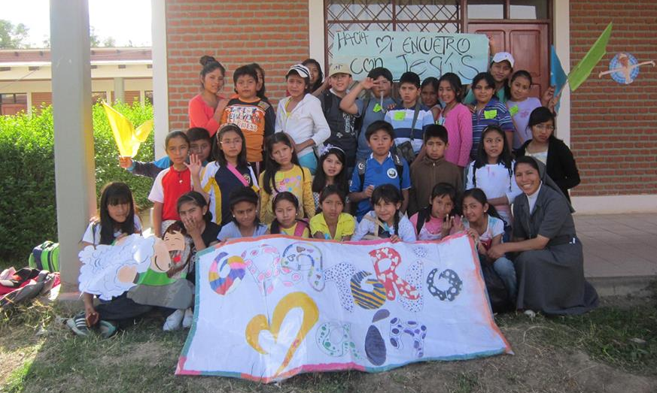
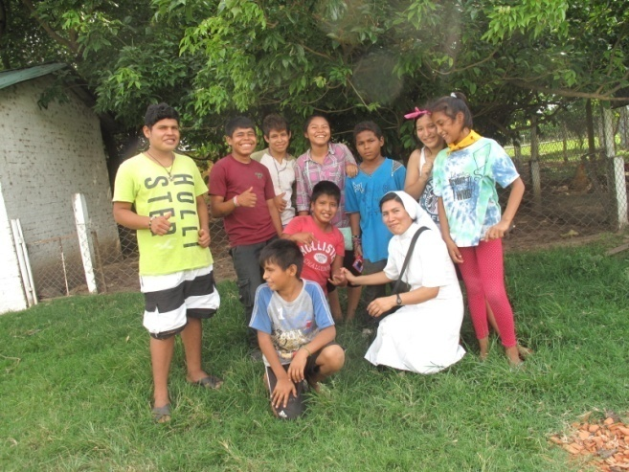
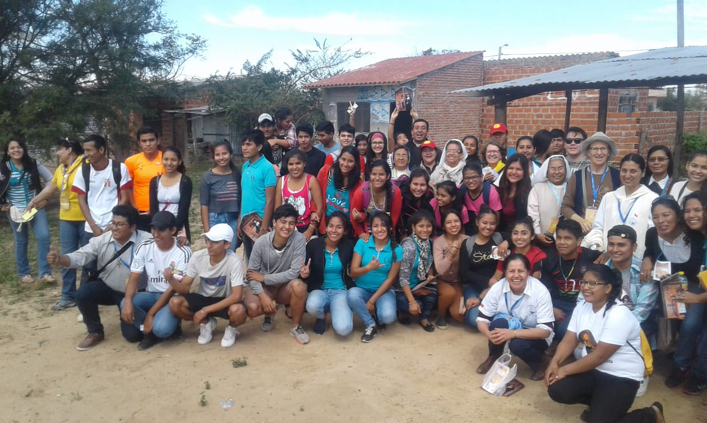
ENCUESTA

Slide 10
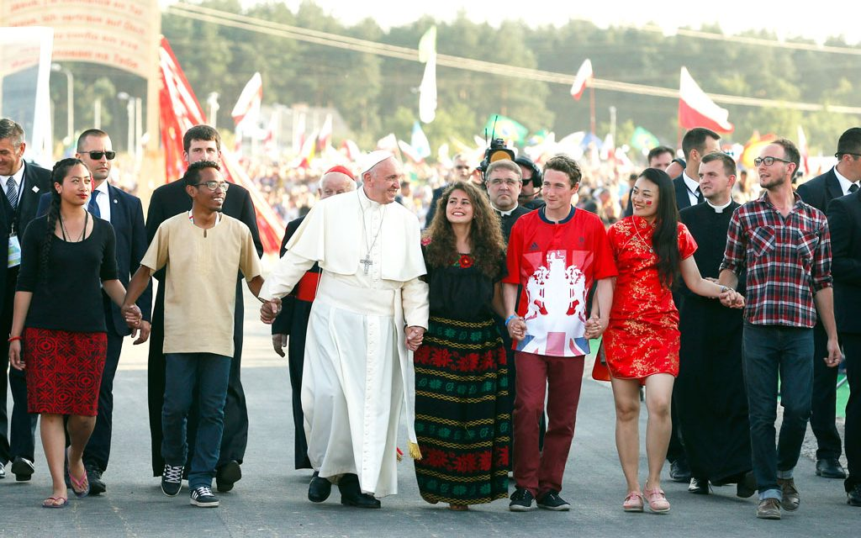
Iglesia en salida…caminamos juntos

